Slide 1
Открытый урок по чтению в 4 в классе.
Учитель начальных классов
Газзаева Ася Михайловна.

Slide 2
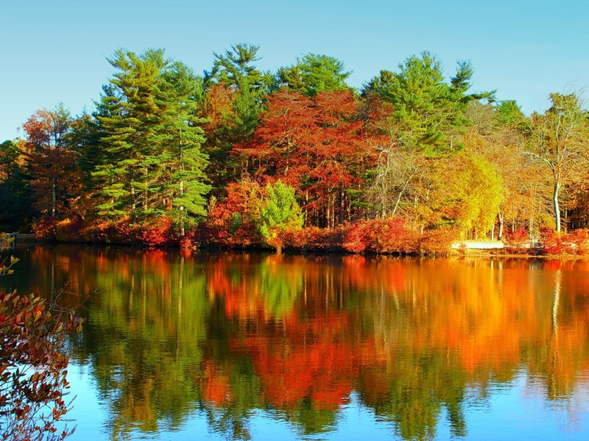
Осень – чудесная пора.

Slide 3
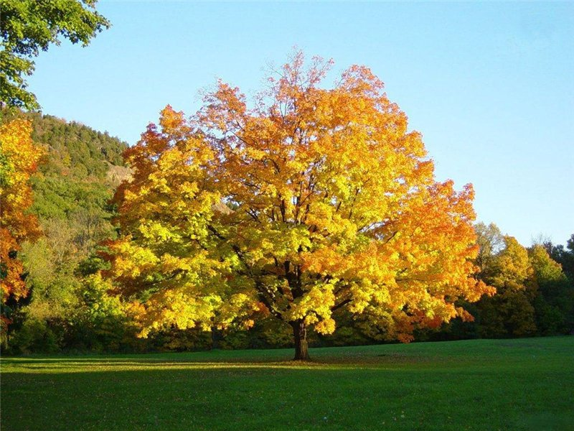

Slide 4
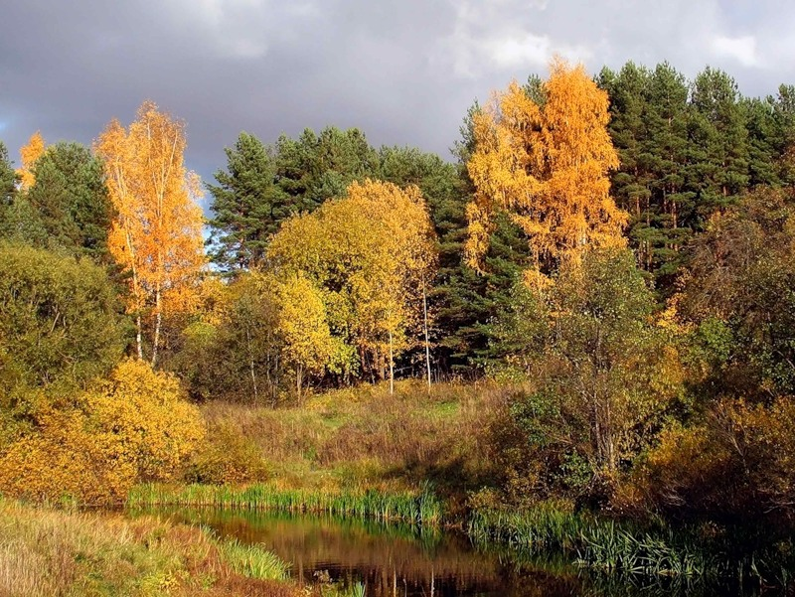

Slide 5
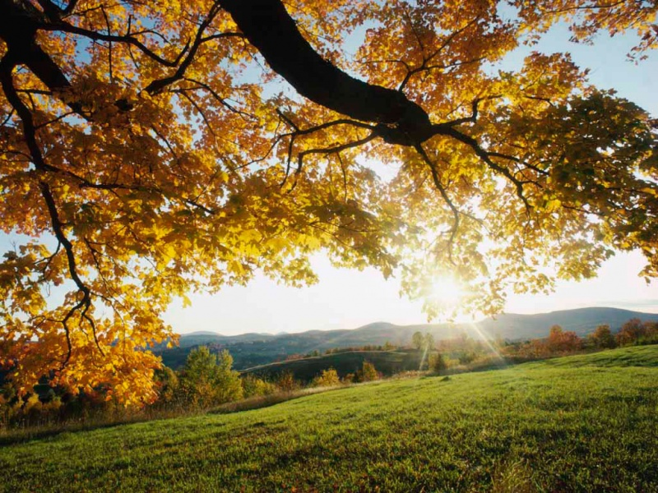

Slide 6
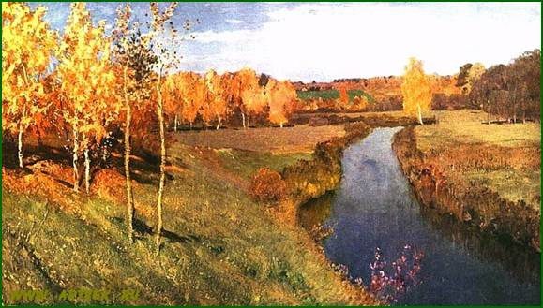
И. Левитан «Золотая осень.»

Slide 7
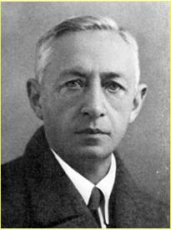
И.А.Бунин – великий русский поэт.
( 1870 – 1953 ).

Slide 8
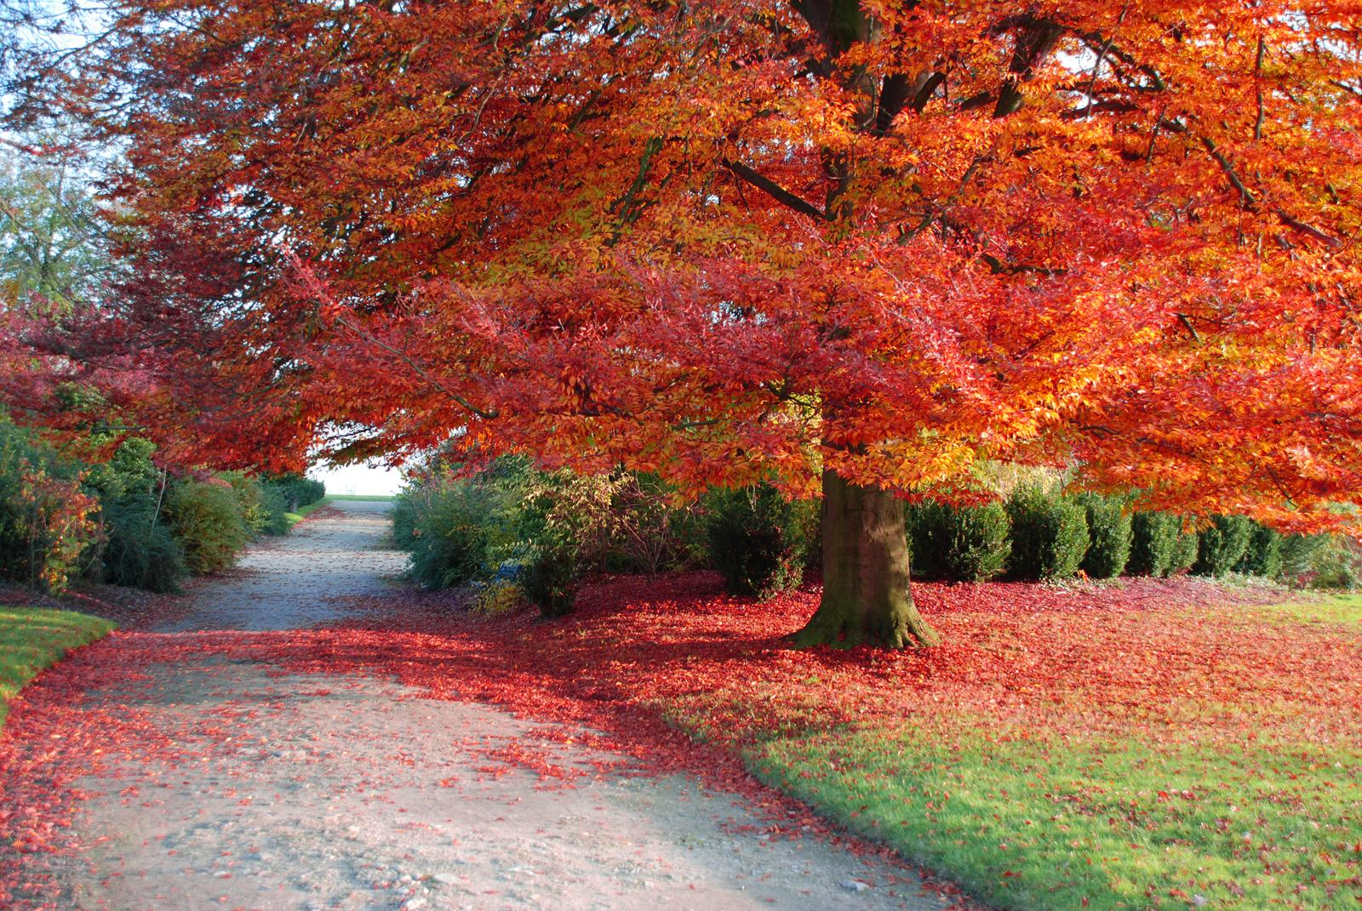
Л И С Т О П А Д.

Slide 9
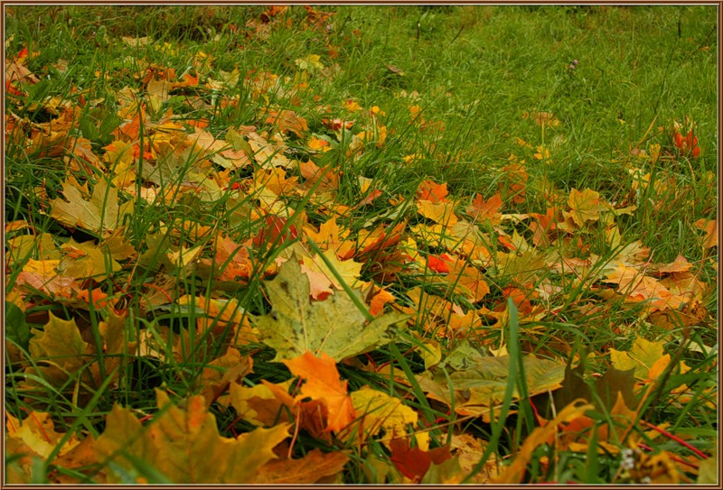

Slide 10
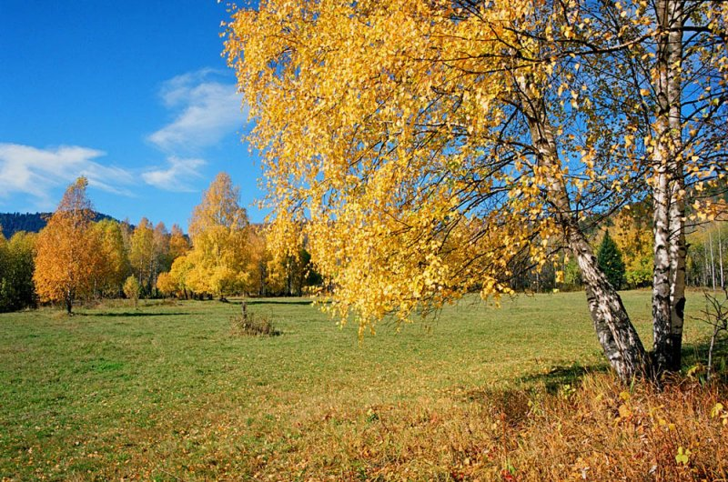
Березы желтою резьбой
Блестят в лазури голубой.

Slide 11
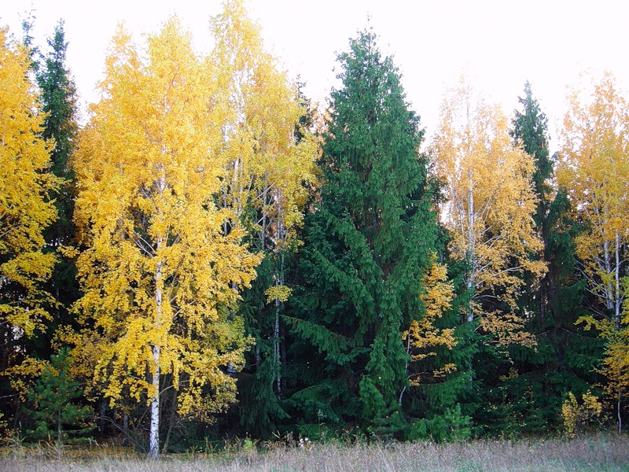
Как вышки елочки темнеют.

Slide 12

Сегодня целый день играет
В дворе последний мотылек.

Slide 13
Листопад
Лес, точно терем расписной,
Лиловый, золотой, багряный,
Весёлой, пёстрою стеной
Стоит над светлою поляной.
Берёзы жёлтою резьбой
Блестят в лазури голубой,
Как вышки, ёлочки темнеют,
А между клёнами синеют
То там, то здесь в листве сквозной
Просветы в небо, что оконца.
(И.А.Бунин)

Slide 14
Настроение.
грустное
веселое
светлое
игривое
печальное
восторженное
радостное
спокойное

Slide 15
И Т О Г У Р О К А.
Сегодня я узнал. . .
Было интересно. . .
Я понял, что. . .
Меня удивило. . .
Мне захотелось. . .
Было трудно. . .
Теперь я попробую. . .

Slide 16

С П А С И Б О В С Е М З А У Р О К

